Slide 1
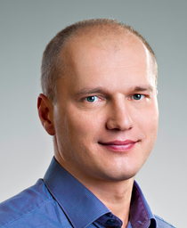
объединяет компании
Сергей Рыжиков
генеральный директор
Юрий Волошин
product-менеджер
Наталья Грихина
руководитель направления
Битрикс24
Notes:
----- Заметки к собранию (13.05.14 12:02) -----
ыполарфав пр д

Slide 2
Ждем ваши вопросы в твиттере:
#bitrix24

Slide 4
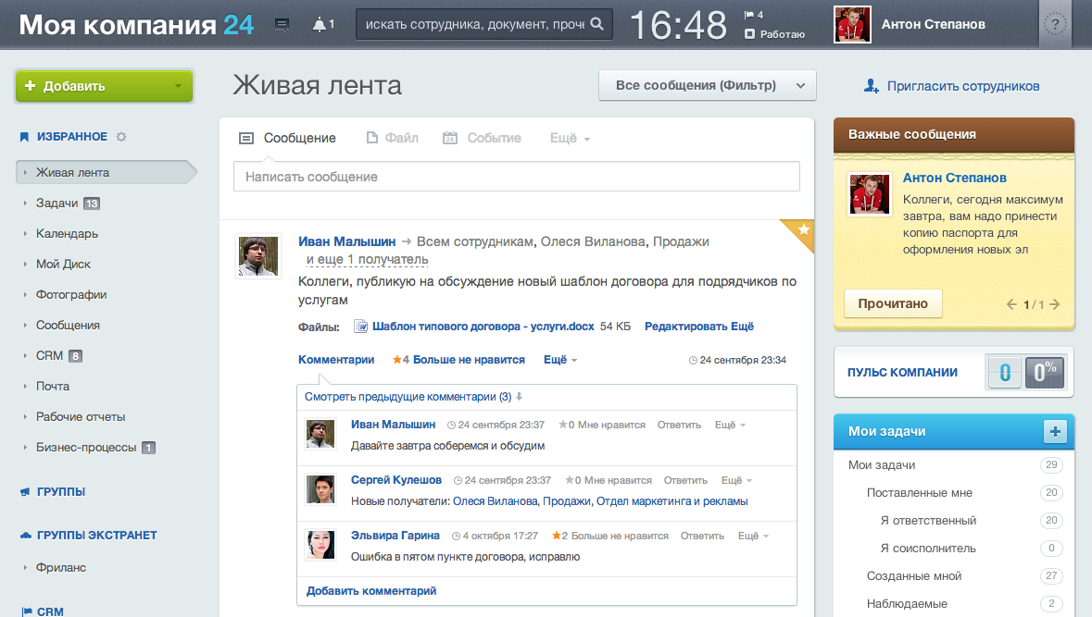
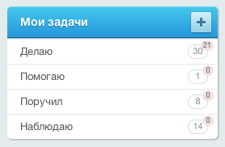
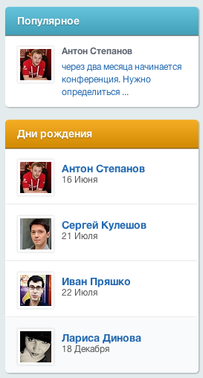
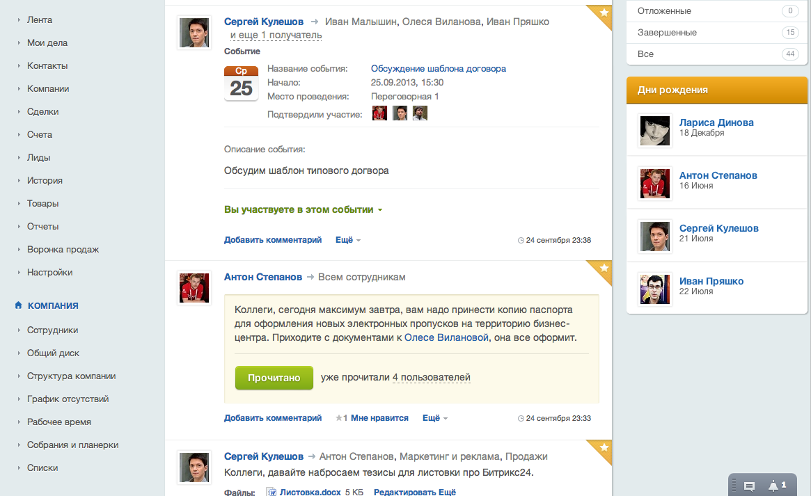
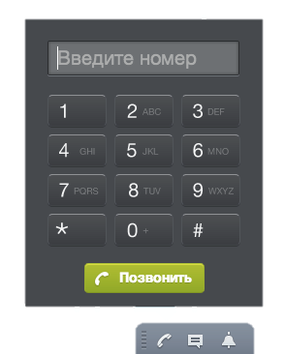
Что такое «Битрикс24»?
Это полный комплект инструментов, необходимых для организации работы компании
Это совместное пространство в Интернете, в котором работают все сотрудники компании, не переключаясь между разными сервисами
Совместная работа не ограничивается рамками офиса - все инструменты доступны на мобильных телефонах и планшетах
Сотрудники легко осваивают «Битрикс24»
В «Битрикс24» нет скрытых ограничений
число задач, групп, записей, сообщений и других элементов
не ограничено; видеозвонки внтури компании - бесплатны
Для 12 сотрудников «Битрикс24» доступен бесплатно, включая CRM

Slide 5
Сервис запущен 12 апреля 2012 года
Зарегистрировано компаний: 188 000+
Активных компаний: 32 000+
3000 сотрудников в максимальной компании
55 - среднее число активных пользователей в компании
Предоставлено для Битрикс24.Диск: 156 Тб
12 000 000 программных страниц в день
1735 интернет-магазинов подключено к CRM
99,98% доступность сервиса за 2014 г.

Slide 6
Десктопное приложение для Windows и Mac OS X
«Публичные файлы»
Удобная CRM
Опросы сотрудников
Интеграция с социальными сетями
«Бейджи»
Управление счетами в CRM
Мобильная CRM
Видеозвонки
Универсальные списки
«Битрикс24.Диск» для MacOS
Открытый API, oAuth 2.0, Маркетплейс
Встроенная IP-телефония
«Живая лента» в CRM
Битрикс24.Диск для совместной работы
Ресурсный учет в Задачах
Скорость работы мобильного приложения и офлайн-режим
12 апреля
27 сентября
6 марта
25 сентября
13 марта
28 мая
2012
28 ноября
23 апреля
2013
3 декабря
2014
Мобильное приложение «Битрикс24»
Битрикс24.Диск
Мобильное приложение для планшетов на iOS и Android
Повышение производительности
Рестайл интерфейса
Обновление Задач
Развитие CRM
Групповой чат
Редактирование и создание документов онлайн – GoogleDocs, MS WebApps
Групповые видеозвонки
Маркетплейс24
Пульс и инфографика
Новая «живая лента» в реальном времени
Управление задачами и проектами: счетчики и роли
Интеграция с почтой
Новый интерфейс десктоп-приложения
Плавающее окно видеозвонка
Новые контекстные меню для управления файлами в «Битрикс24.Диск»
Продажа телефонии и привязка своего номера
CRM: права для компаний и проверка дубликатов
Повышение стабильности работы мобильного приложения
Значительные инфраструктурные изменения

Slide 7
Новая версия «Битрикс24»

Slide 8
Новое в «Битрикс24»
Мобильные видеозвонки
Телефония: входящие звонки, интеграция с CRM
Обновление CRM: коммерческое предложение, борьба с дубликатами, расширенный импорт данных, новая таблица товаров
Битрикс24.Почта: корпоративный почтовый сервер – недостающее звено полной цепочки инструментов для бизнеса
Задачи и проекты: обновление
Мобильное приложение для экстранет-пользователей
Новое приглашение сотрудников в «Битрикс24»
Приложения24 - продажа SaaS-сервисов
Битрикс24.Network – центр бизнес-коммуникаций

Slide 9
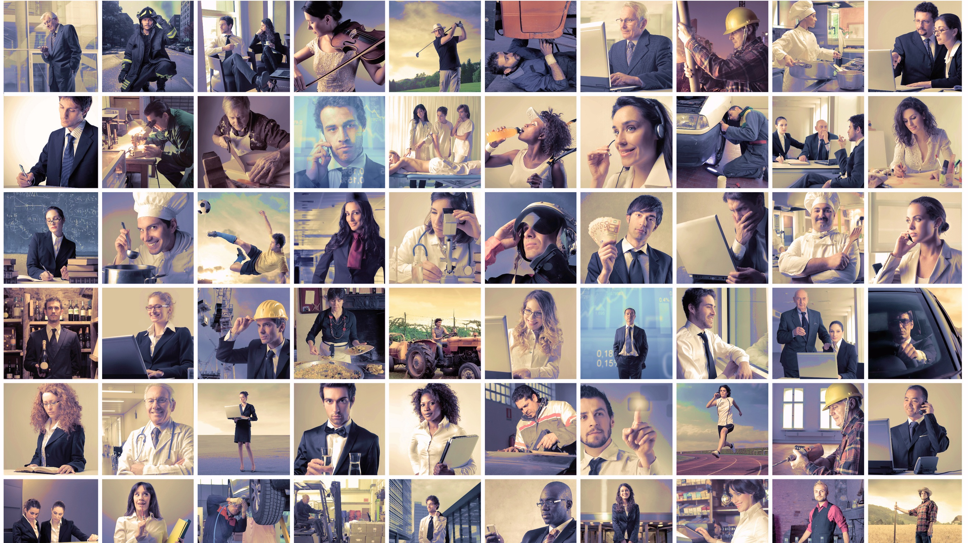
Бизнес-чат и видеозвонки

Slide 10
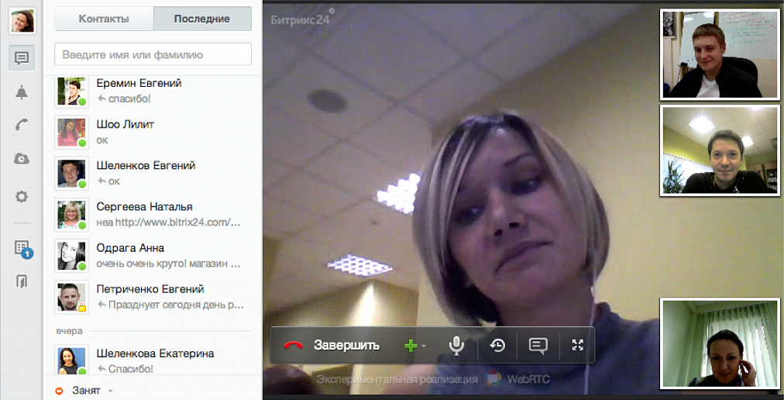
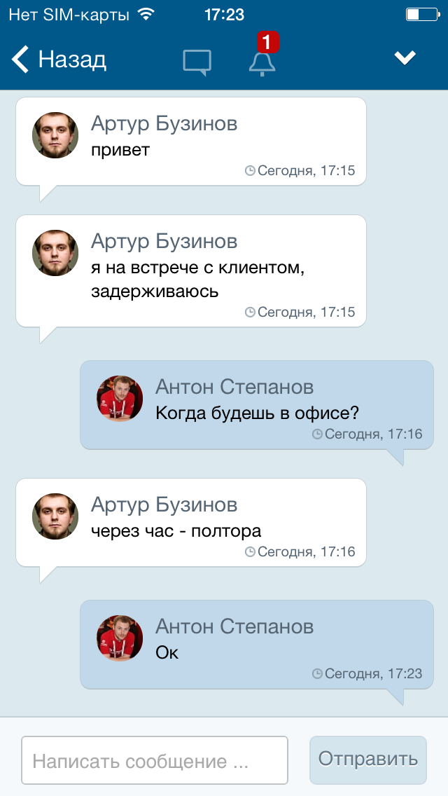
Бизнес-чат и видеозвонки
Бизнес-чат для мгновенного общения с коллегами
Бесплатные и безлимитные звонки и видеозвонки (до 4х человек одновременно)
Полный список контактов сотрудников компании
История сообщений с поиском
Индикатор прочтения сообщения
Уведомления о новых сообщениях и пропущенных вызовах
Все общение – через браузер, десктоп- или мобильное приложение Битрикс24

Slide 11
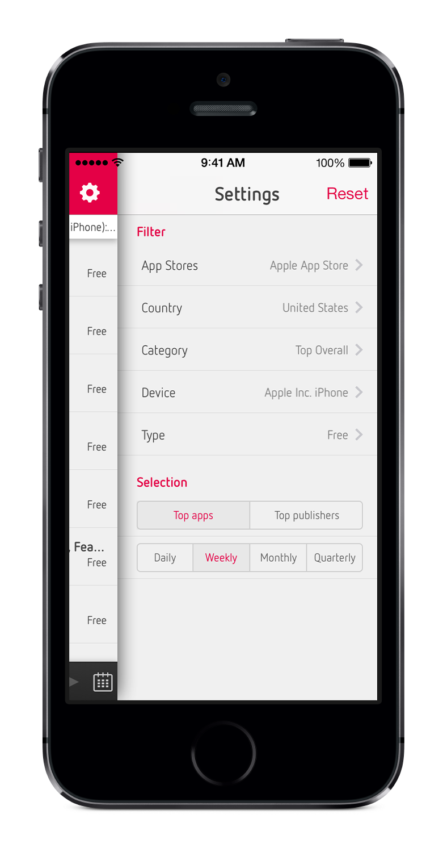
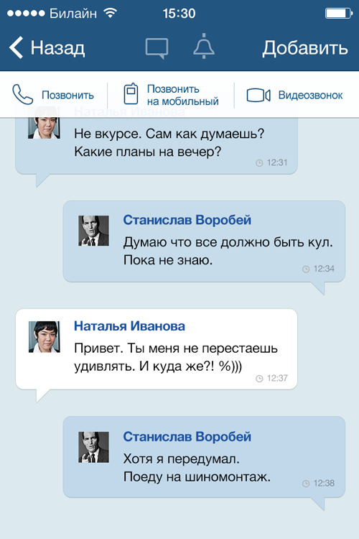
Видеозвонки в мобильном приложении
Бесплатные видео и аудиозвонки через Интернет
Нет ограничений по числу аудио и видеозвонков
Видеозвонки работают через Wi-Fi, LTE, 3G*
Общайтесь с коллегами по видеосвязи в командировках, между офисами, из дома!

Slide 12
Битрикс24.Виртуальная АТС

Slide 13
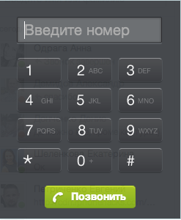
Телефония в Битрикс24
Исходящие телефонные звонки:
Перенаправление вызова на мобильный телефон сотрудника, которого нет на месте
Звонки на любые городские и мобильные номера внутри страны и за рубежом
Звонок из CRM с возможностью записи телефонного разговора

Slide 14
Немного статистики (с марта 2014)
9 000+ компаний используют телефонию
80 000+ звонков совершено
3000+ компаний привязали свой номер
131 700 часов (5487 дней)
13817 - максимальное число звонков на одну компанию
2104 - максимум звонков на одного сотрудника

Slide 15
Ваш телефонный номер
1000 рублей в месяц за номер
Неограниченное число входящих линий
Неограниченное число номеров для одного «Битрикс24»
Мгновенное подключение номера
Аренда номера для:
Россия:
Москва (495/499)
Санкт-Петербург (812)
Калининград (4012)
Новосибирск (383)
Екатеринбург (343)
Нижний Новгород (8312)
Самара (846)
США
Великобритания
В этом году хотим подключить все города «миллионники» России.

Slide 16
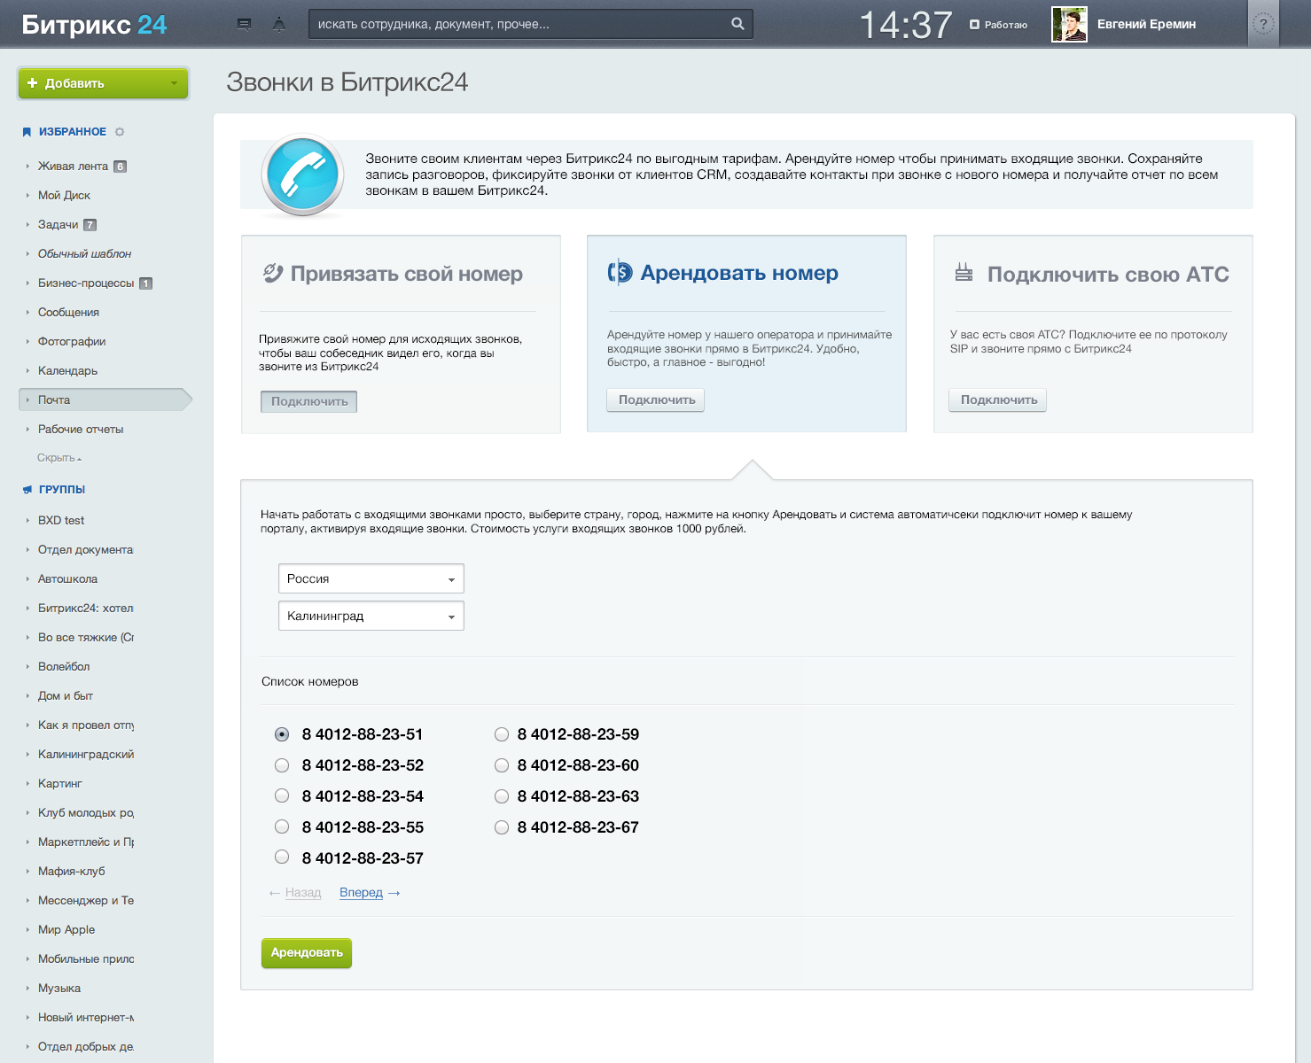

Slide 18
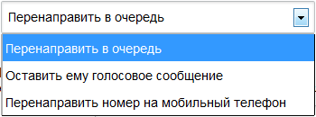
8 4012 88-23-51
Добавить выпадашки

Slide 21
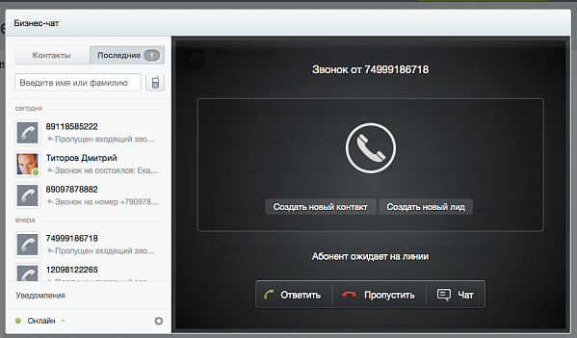
Входящие звонки
1000 р. в месяц входящий номер без ограничения линий
Все входящие – бесплатно
Аренда городских номеров в городах миллионниках
Правила обработки входящих вызовов
Внутренние номера для всех сотрудников
Переадресация вызова между сотрудниками компании (по внутреннему номеру или имени и фамилии)
Нотификации о пропущенных звонках
Запись разговора
История входящих, исходящих, пропущенных звонков
Подробная статистика по всем звонкам
Автоматическое определение клиента CRM

Slide 22
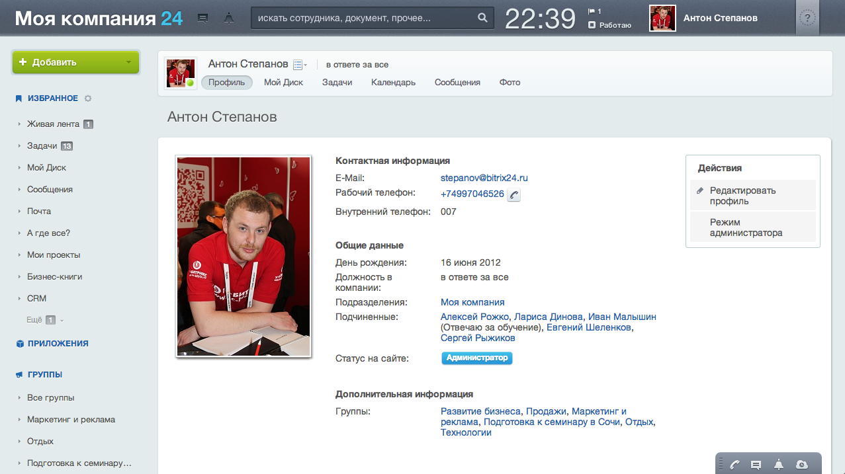

Slide 23
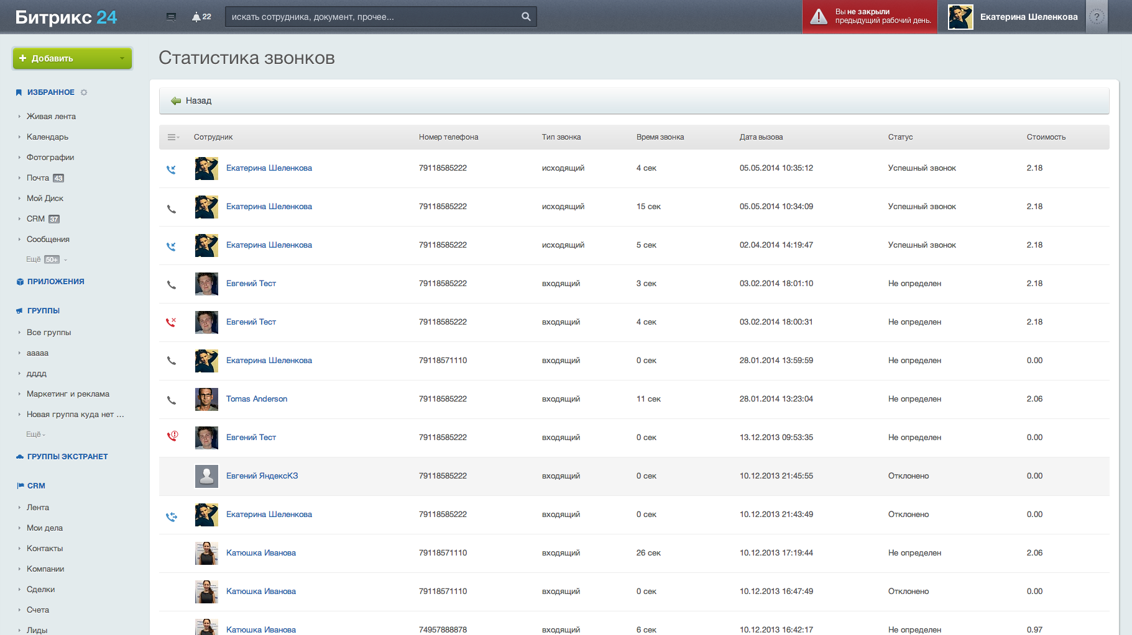

Slide 24
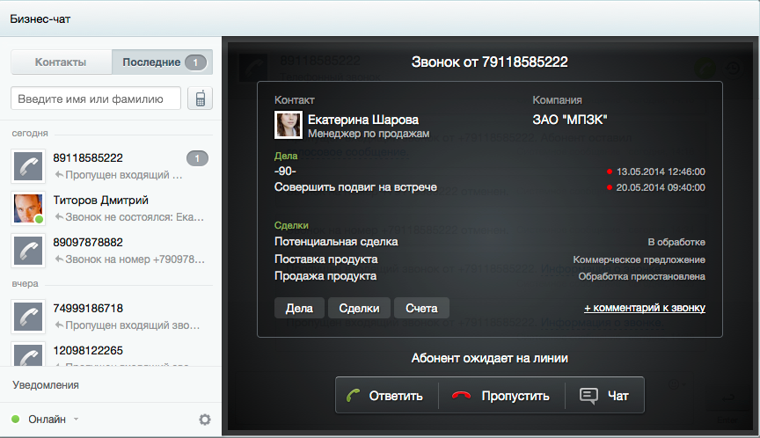
Интеграция с CRM
Возможность работать во время звонка с делами, контактами, сделками и счетами, связанными с этим номером
Звонок будет зафиксирован в виде дела в СRM
Приоритет вызова: на контакт, потом на лид, потом на компанию
Запись разговора с клиентом будет приложена к делу
Дело можно сразу прокомментировать (добавить отчет)
Новый номер можно тут же добавить в CRM как контакт или лид

Slide 25
Подключить свою АТС к «Битрикс24»

Slide 26
Подключение внешней АТС
2000 рублей / месяц
Интеграция с CRM в «Битрикс24»
Выгодна для городов и стран, которые еще не охватывает «Битрикс24»
Быстрое подключение
Простые настройки
Все возможности Битрикс24.Виртуальной АТС сохраняются.

Slide 27
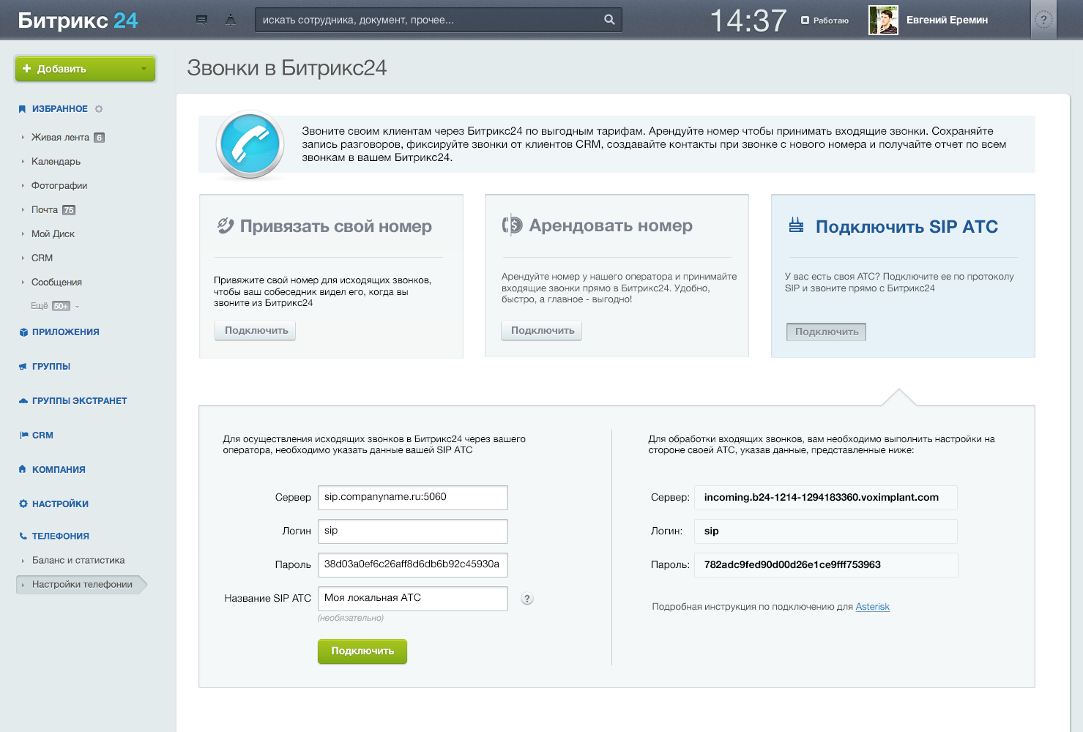

Slide 28
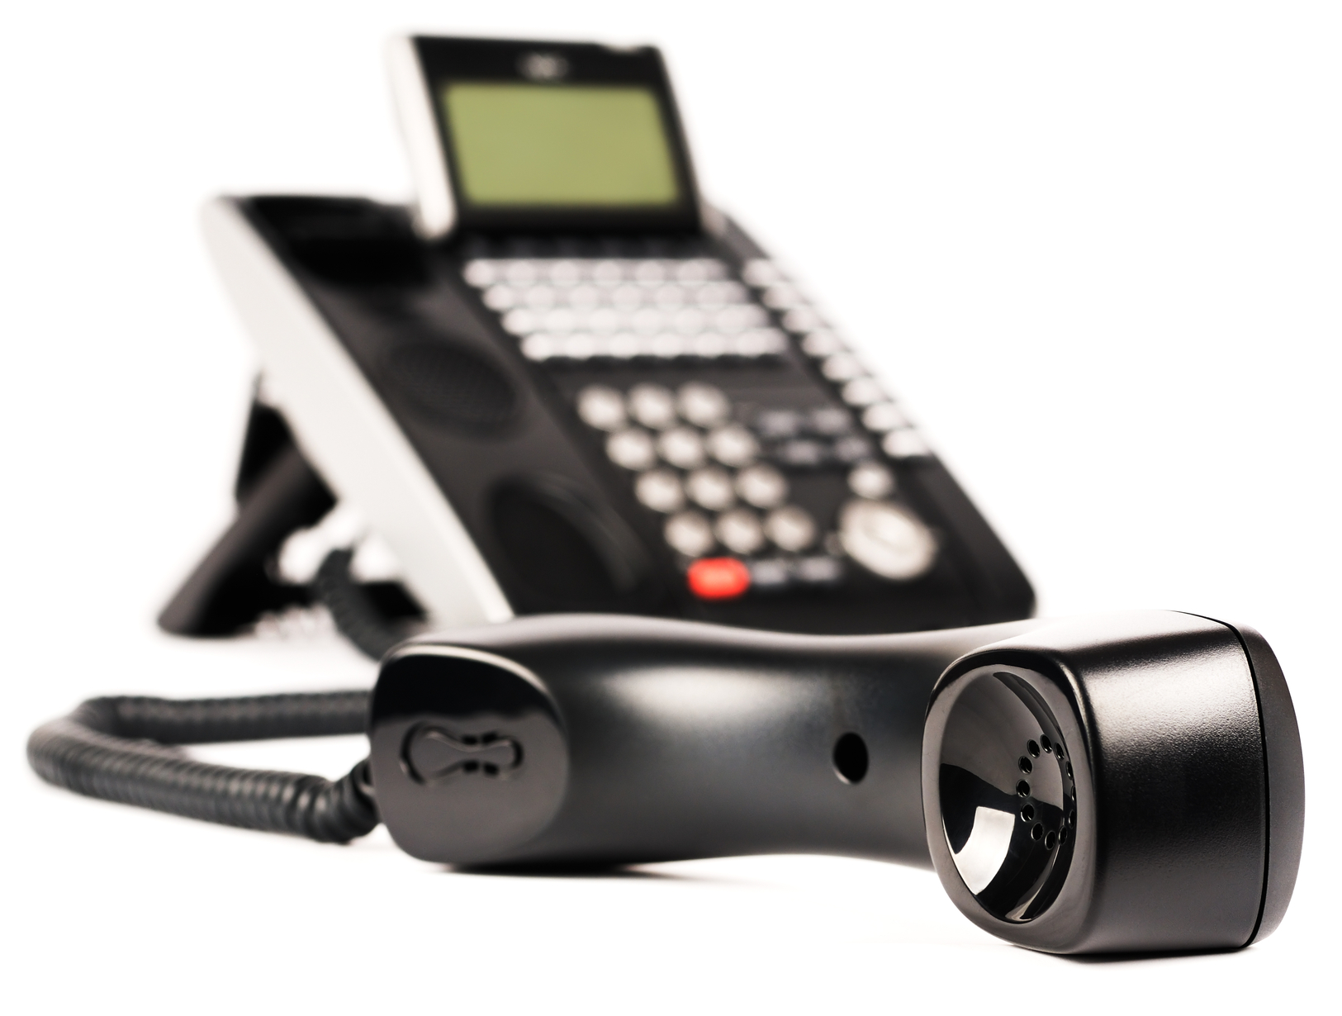
Битрикс24.Телефония
Каждый компьютер становится телефонным аппаратом.
Все интегрировано с бизнес-процессами компании.
Для сравнения: стоимость подключения телефонной станции для компании на 12 сотрудников:
через АТС: ~63000 рублей / за 2 дня
через IP-АТС: от 5000 до 30000 рублей / за 2 дня
через облачную АТС: от 2290 рублей / 1-2 минуты
через Битрикс24: 1000 рублей / за 1 минуту
В «Битрикс24» быстрое подключение + встроенная интеграция с CRM.

Slide 29
Обновление CRM

Slide 30
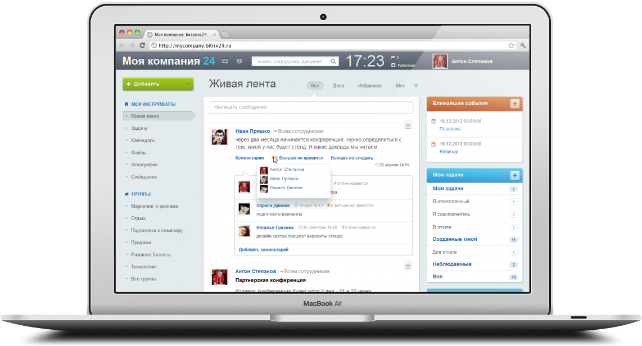
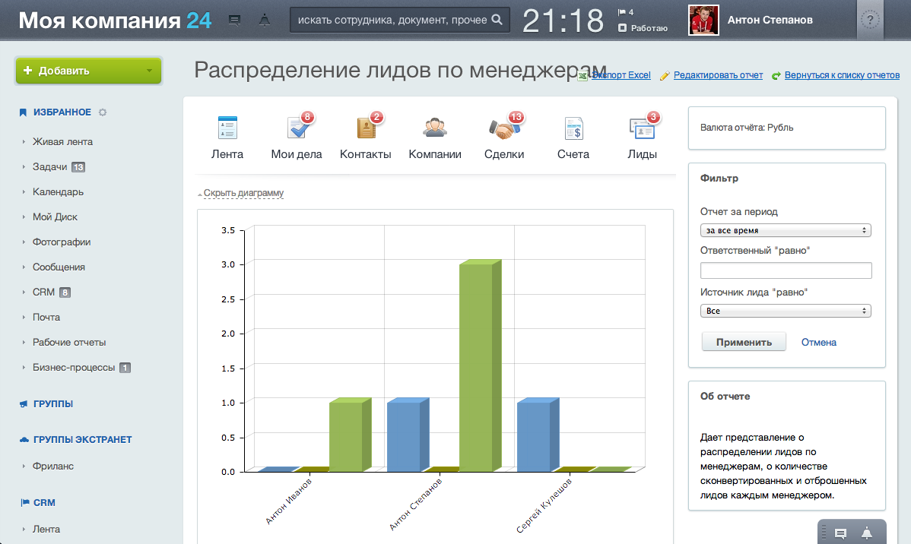
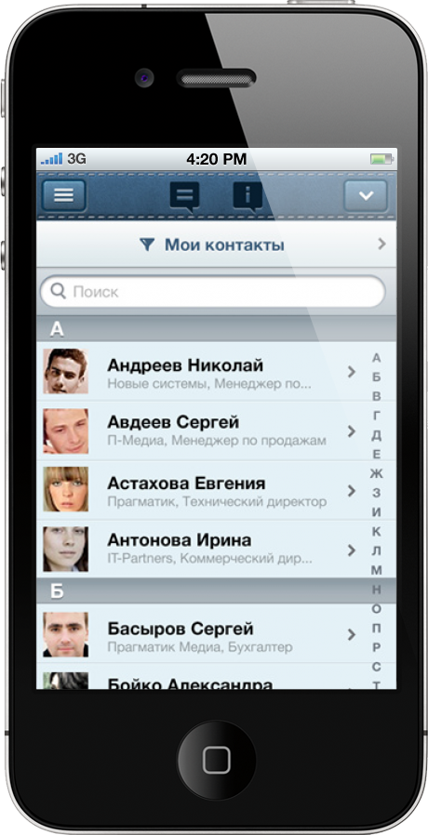
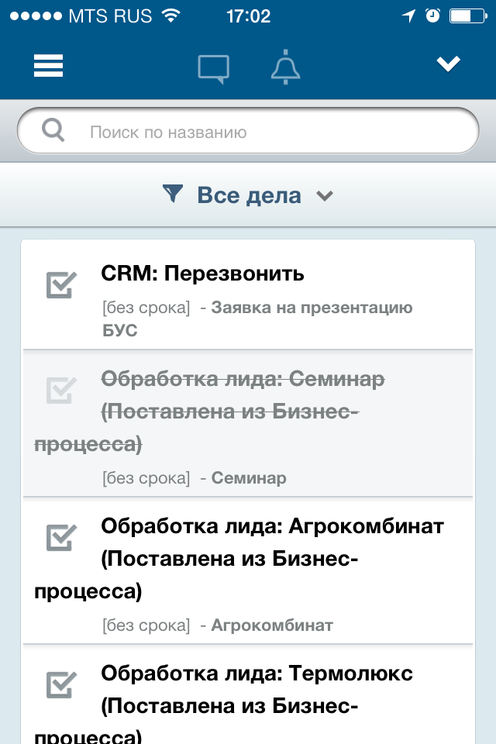
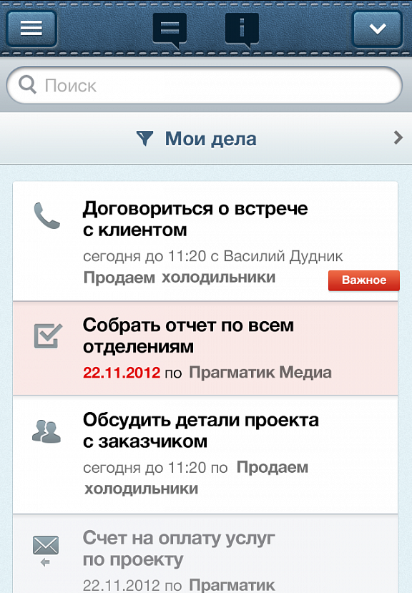
CRM в «Битрикс24»
Управление лидами, контактами, компаниями
Ведение сделок
Планирование дел: встречи, звонки, письма, задачи
Выставление счетов прямо из CRM
Каталог товаров
Интеграция с «1С»
Интеграция с интернет-магазином
Отчеты, воронка продаж
Мобильная CRM и многое другое

Slide 31
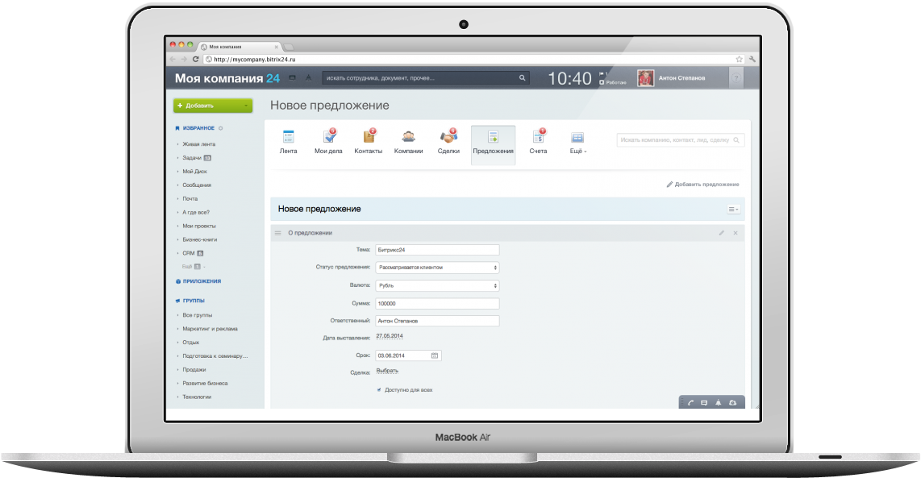
Новые возможности CRM
Коммерческое предложение с кастомизацией
Борьба с дубликатами
Расширенный импорт данных
Gmail
Outlook
Yandex
Mail.ru
Yahoo
Новая таблица товаров каталога (управление скидками, налогами)

Slide 32
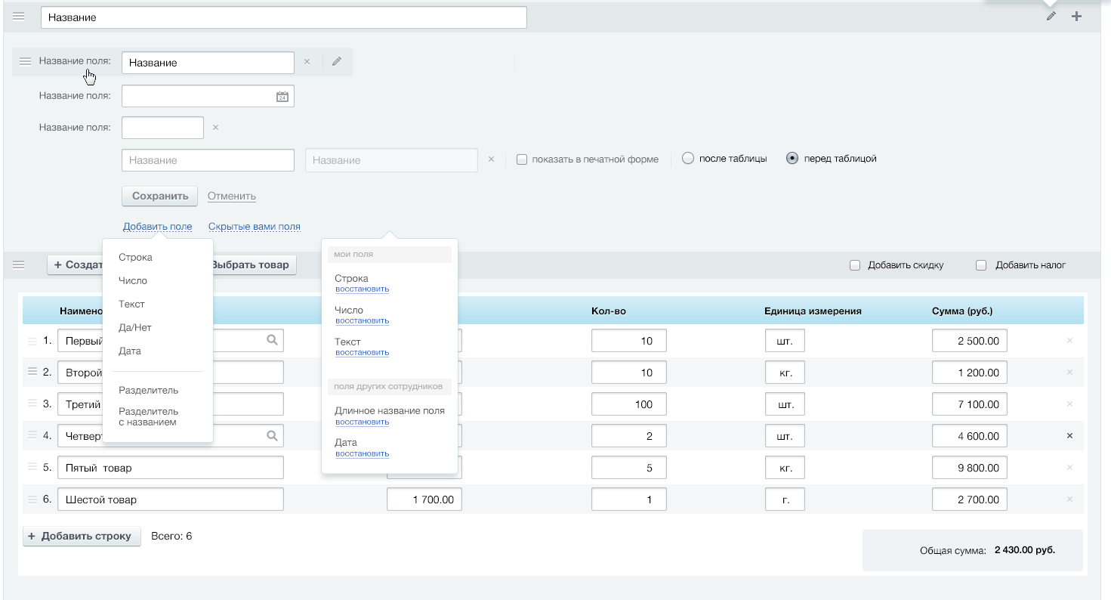
Новый интерфейс в CRM
Кастомизация документа под индивидуальные требования компании
Показ информации, актуальной именно для вашей компании или для конкретного сотрудника
Настройка любых полей, любого порядка информации в документе или печатной форме
Удобная группировка информации в рамках документа

Slide 33
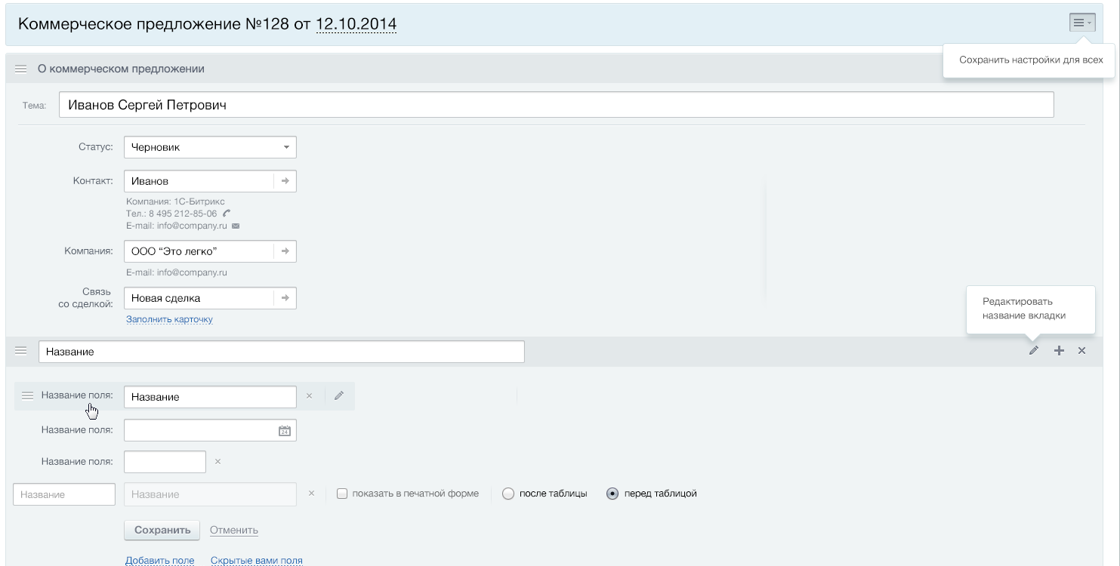
Коммерческое предложение
Формирование коммерческого предложения для клиентов по нужному вам шаблону
Возможность распечатать, отправить по e-mail
Отслеживание статусов коммерческого предложения
Конвертация ком.предложения в другие документы CRM
Это первый кастомизируемый документ в CRM с новым интерфейсом

Slide 34
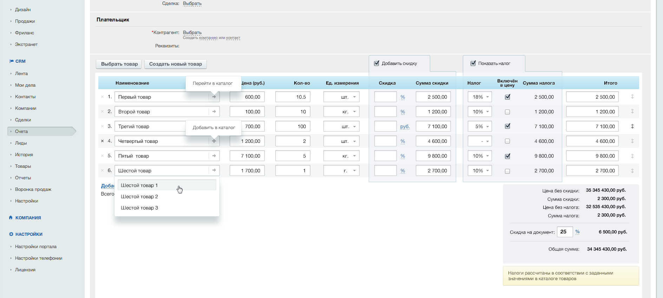
Новая таблица товаров

Slide 35
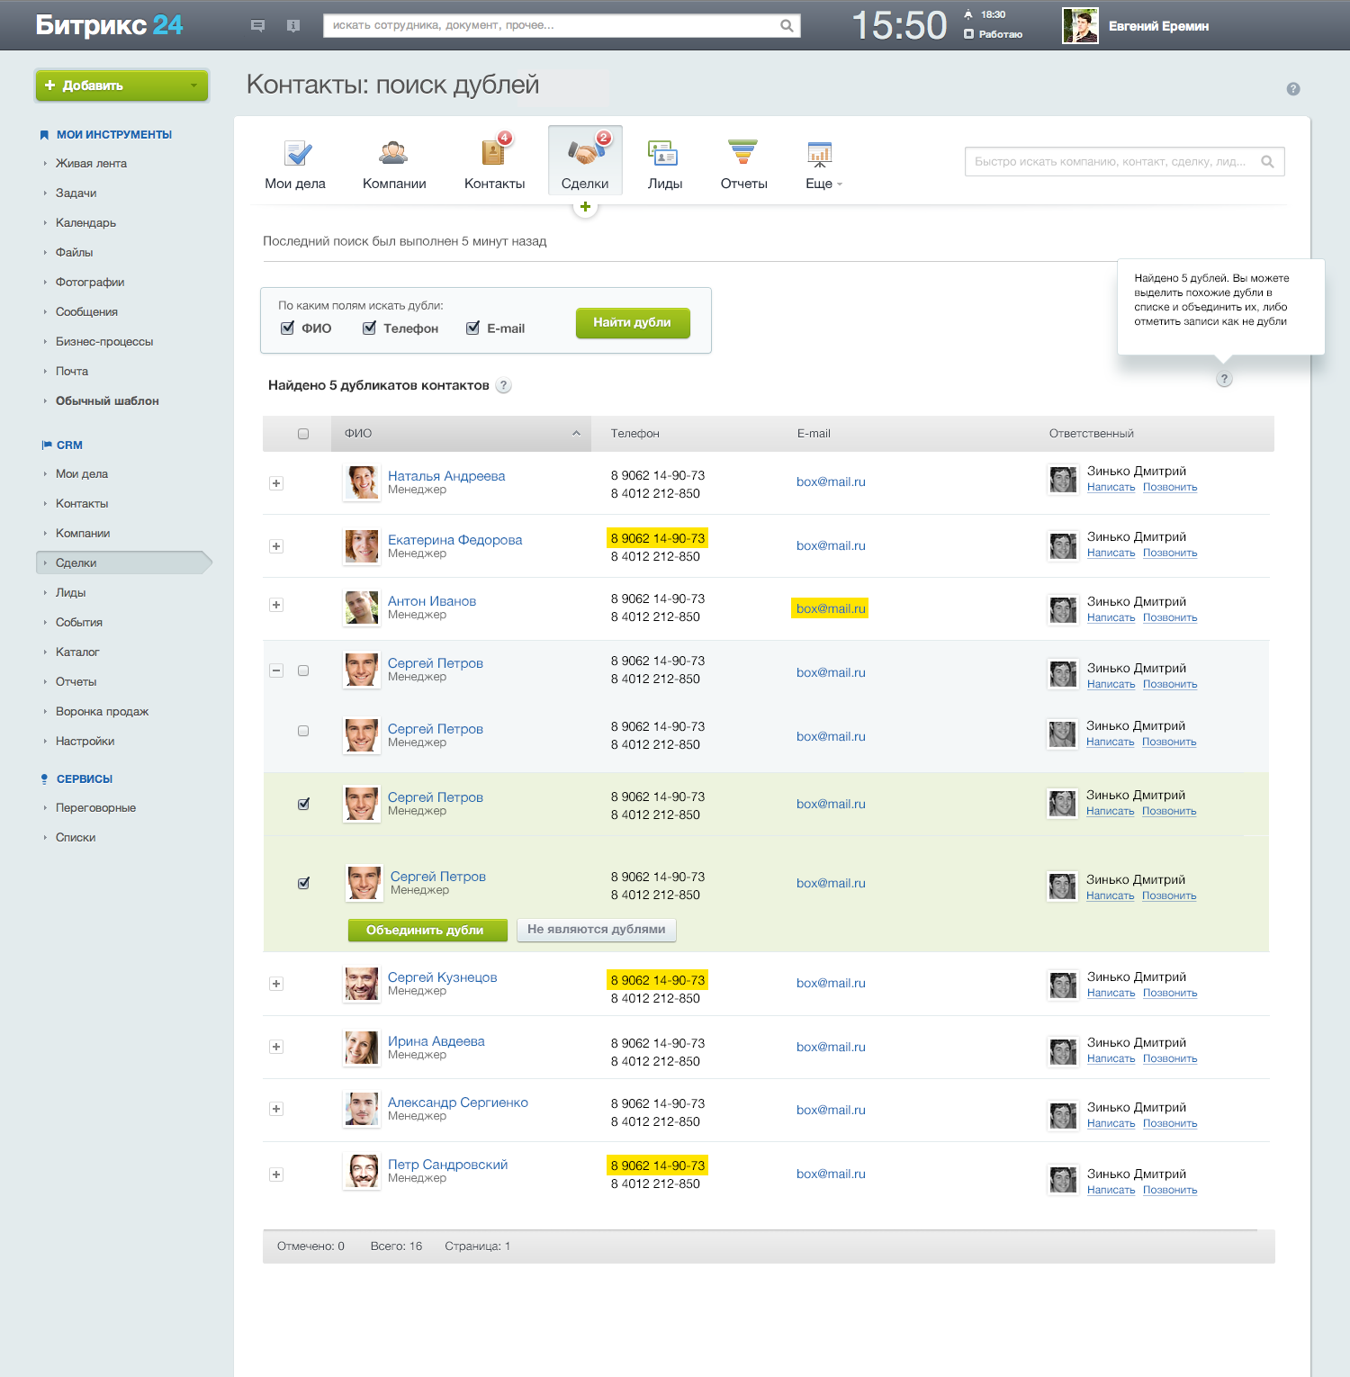
Борьба с дубликатами
Проверка дубликатов во время создания данных
Поиск дубликатов по текущим данным: в компаниях, контактах, лидах
Поиск дублей выполняется по имени и фамилии, телефону, e-mail’у
4 варианта работы с дублями:
Пропустить
Обновить
Дополнить
Создать новый

Slide 36
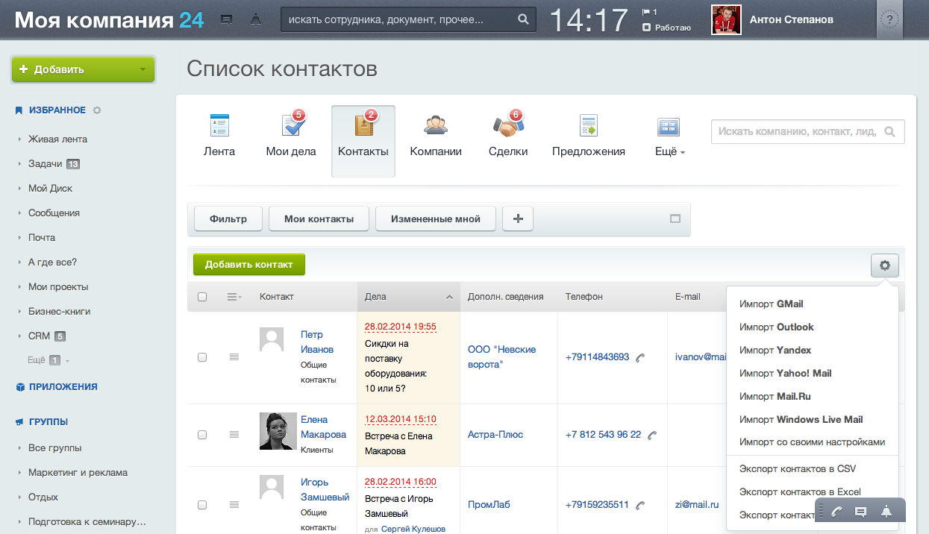
Импорт данных в CRM
Импорт контактов с автоматическим распознаванием полей из:

Slide 37
Битрикс24.Почта – ваш почтовый сервер

Slide 38
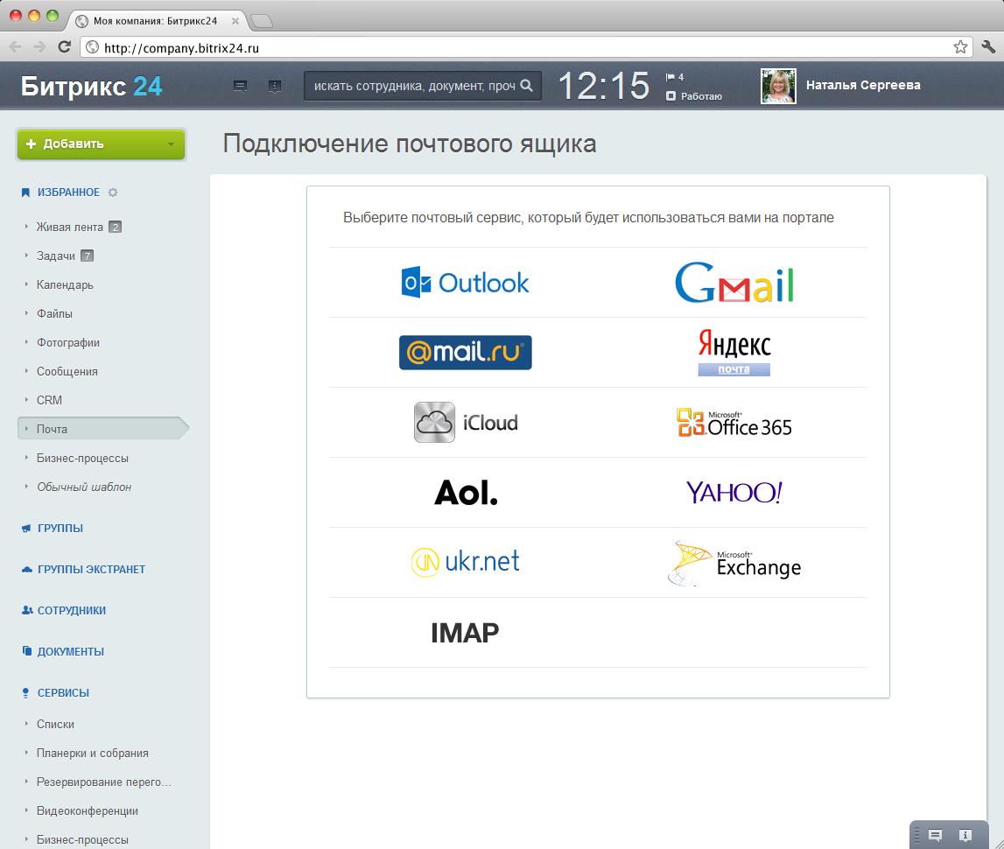
Почта внутри компании
Почта плохо подходит для внутренних коммуникаций, но идеальна для внешних
Объем почты растет, с ним тяжелее справляться внутри
Почтовые ящики компании хотят вынести в «облако»
Сисадмины мечтают избавиться от них :)

Slide 40
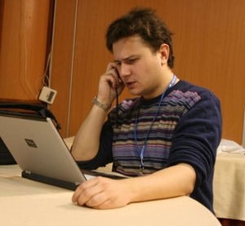
Антон Забанных
руководитель направления персональных сервисов

Slide 41
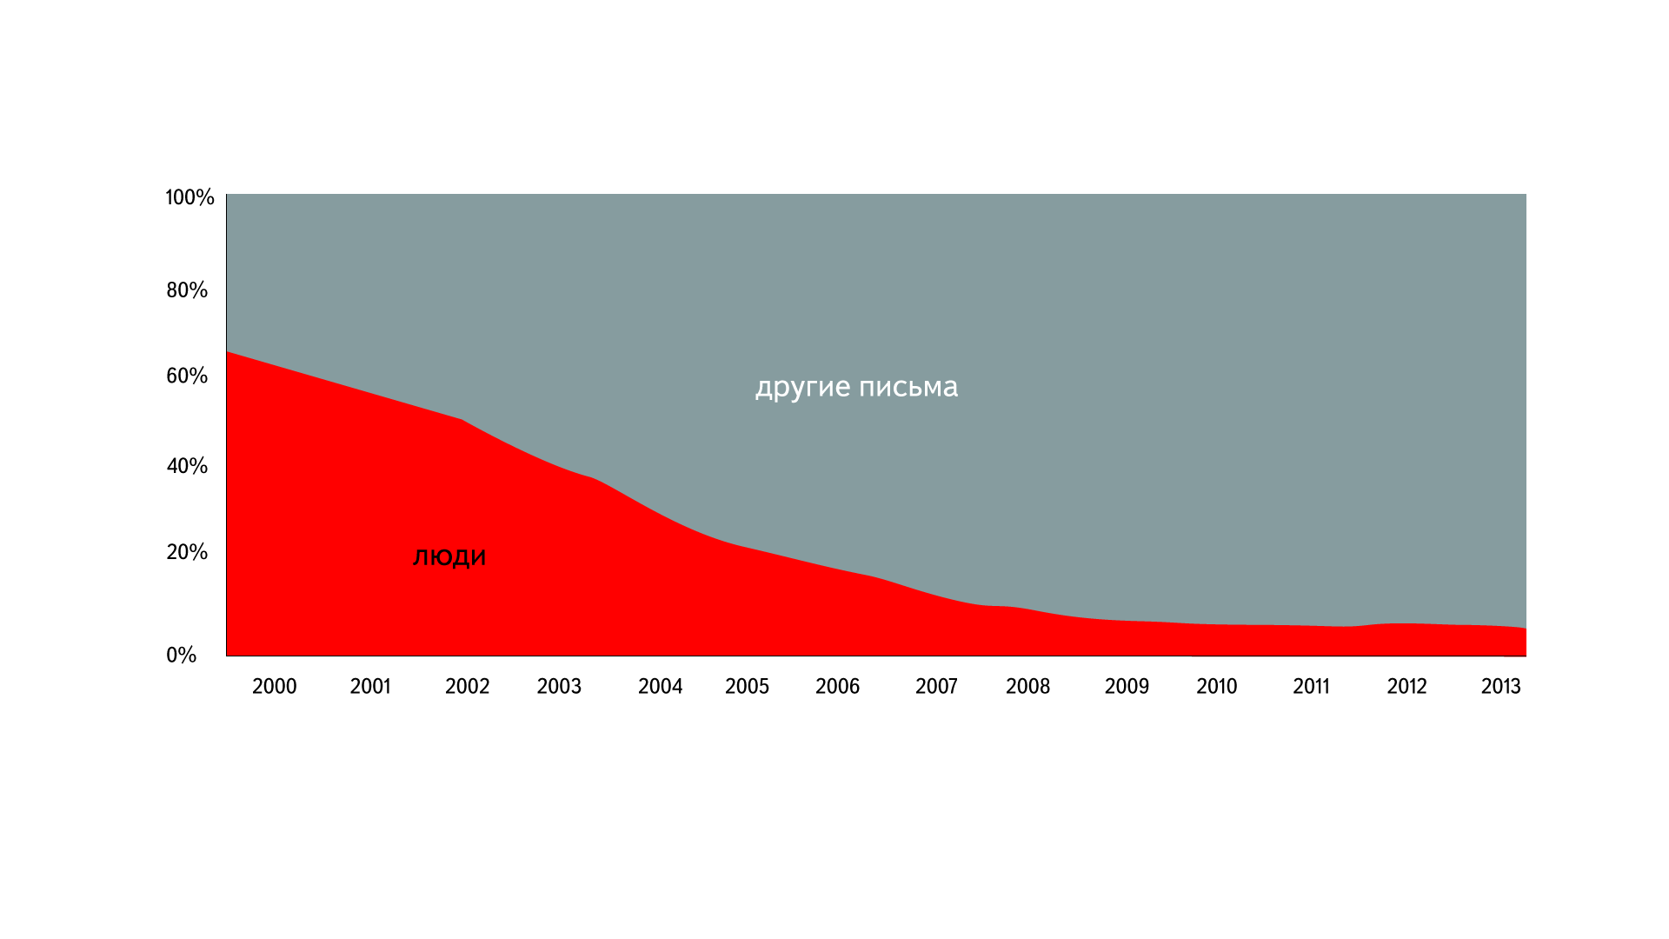
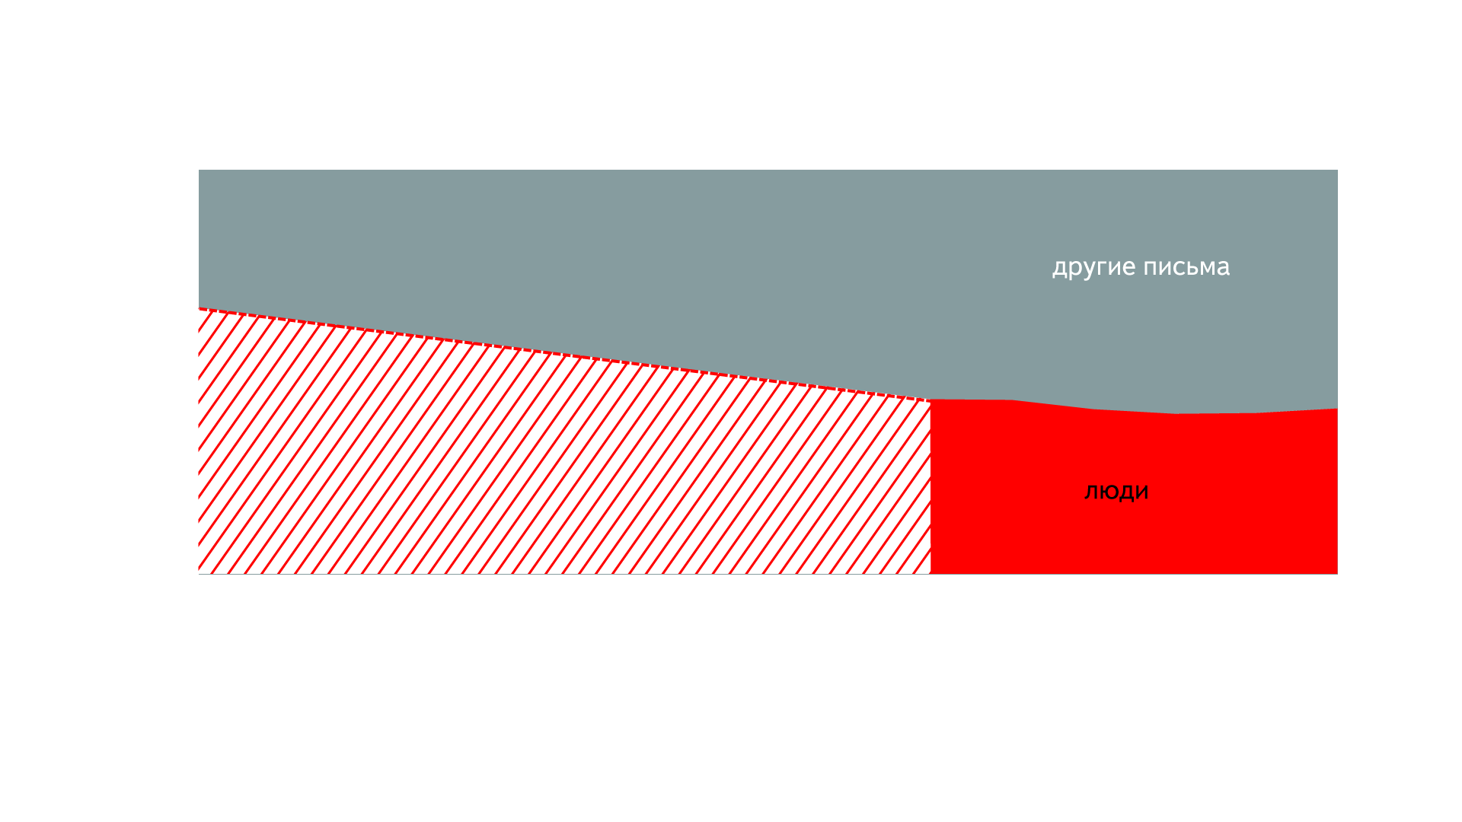
Электронная почта меняется
По данным Яндекс.Почты на 2014 г.

Slide 42
Популярность провайдеров почты для доменов
По данным Яндекс.Почты на май 2014 г.

Slide 43
+

Slide 44
Ваш бесплатный почтовый сервер в Битрикс24

Slide 45
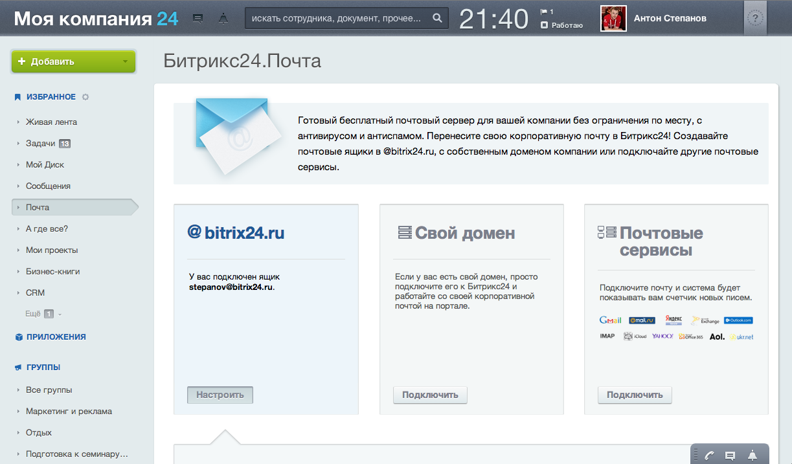
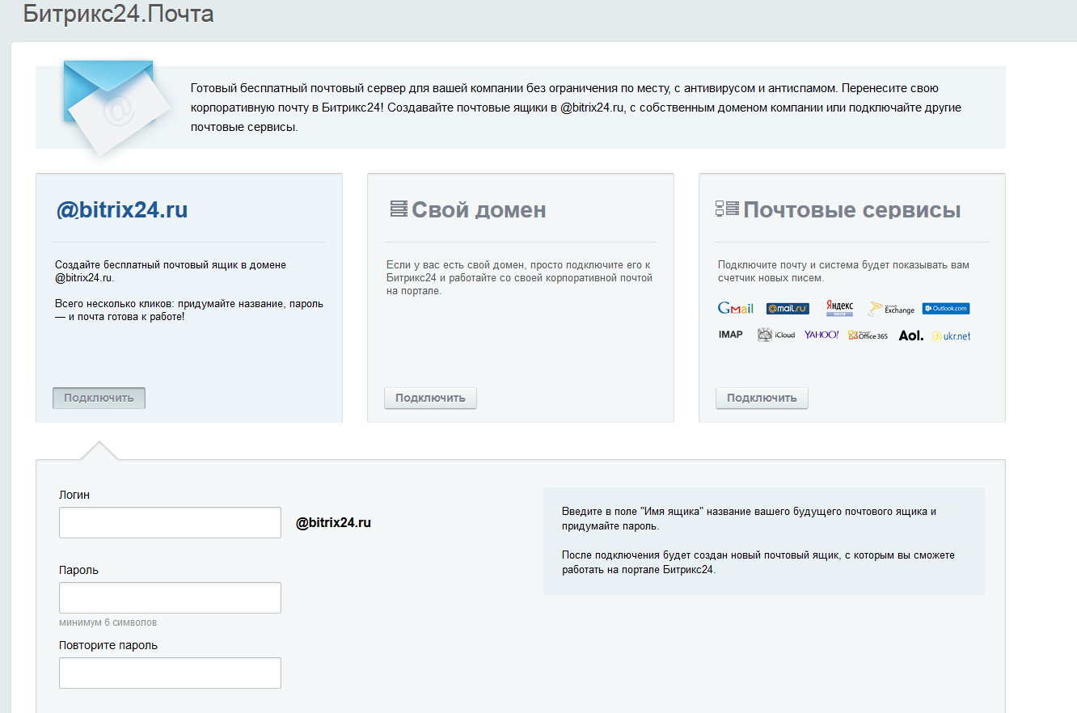

Slide 46
@bitrix24.ru (.ua, .com, .de)
Бесплатное подключение почтовых ящиков @bitrix24
Неограниченная по объему почтового ящика почта
Почта проходит антивирусный контроль
Ваша почта защищена от спам сообщений
Быстрый переход к почте без дополнительной авторизации
Нотификации о новых письмах

Slide 47
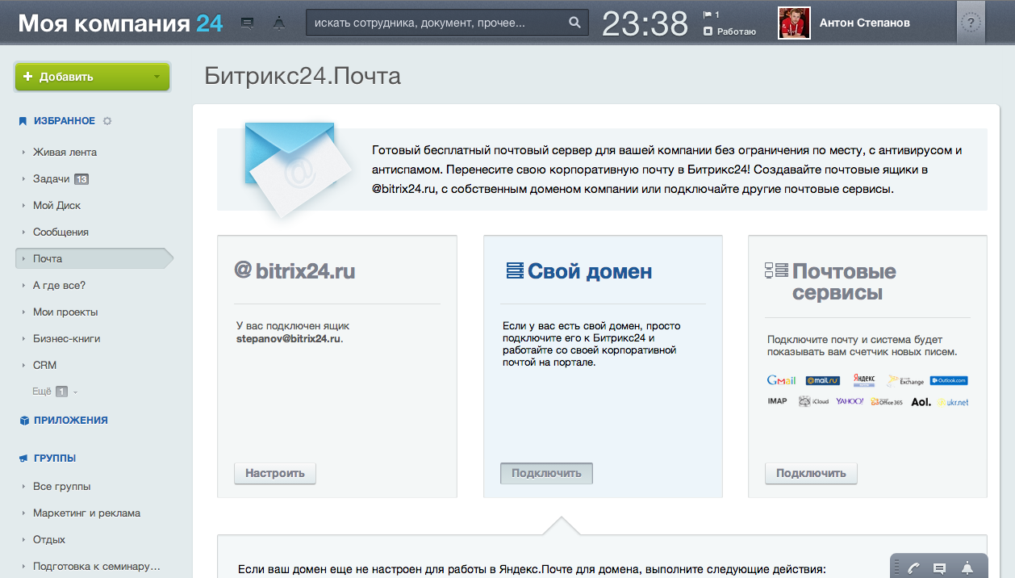
Свой домен для почты

Slide 48
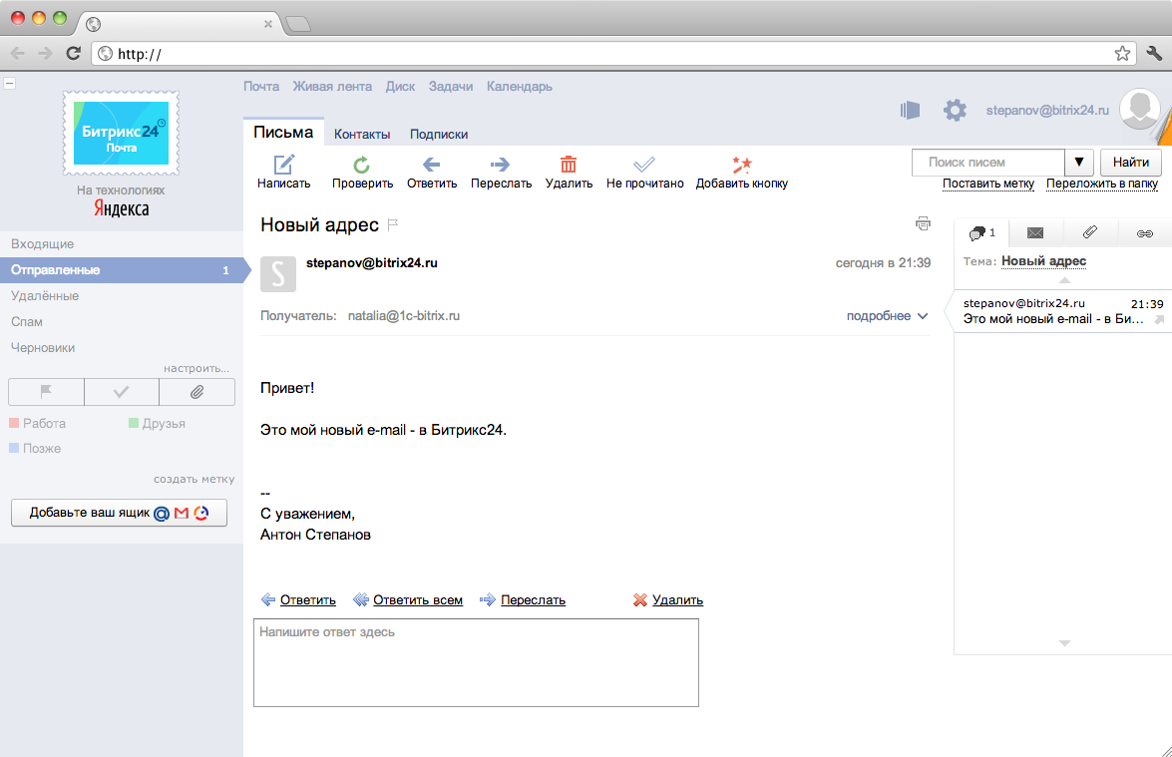
Битрикс24.Почта
Бесплатно
Неограниченное число почтовых ящиков @bitrix24
Почта со своим доменом
Управление ящиками сотрудников
Быстрый доступ к почте из «Битрикс24»
Уведомления о новых письмах
Неограниченный объем места
Антивирус
Антиспам

Slide 49
Управление задачами и проектами

Slide 50
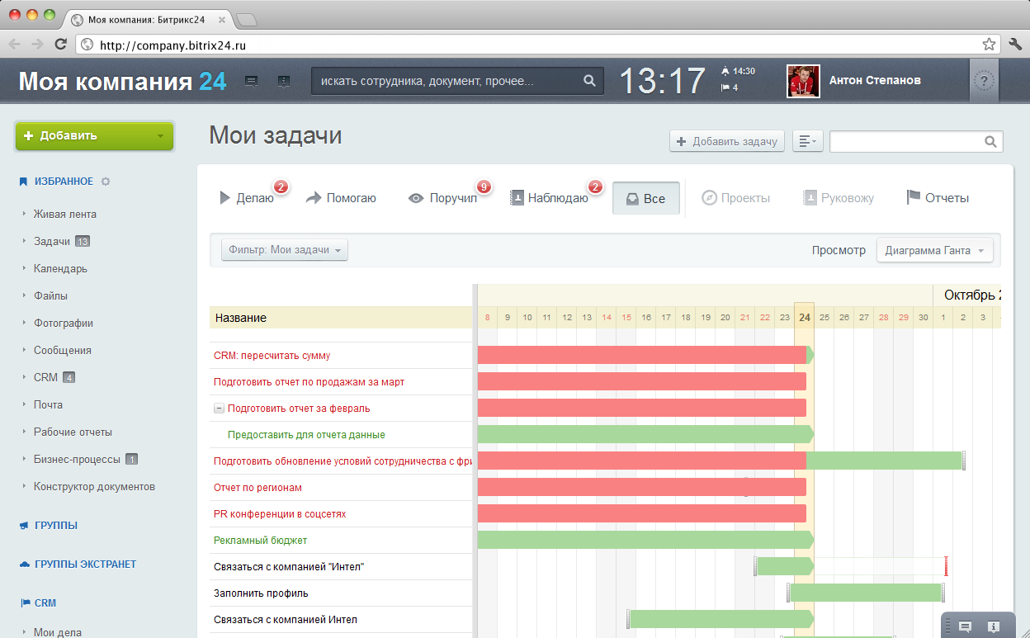
Задачи и проекты в «Битрикс24»
Совместная работа над задачами и проектами
Диаграмма Ганта
Делегирование
Счетчики просроченных задач
Распределение ролей: ответственный, руководитель, соисполнитель, наблюдатель
Чек-лист
Напоминания
Шаблоны для быстрого создания задач
Отчеты об эффективности и многое другое

Slide 51
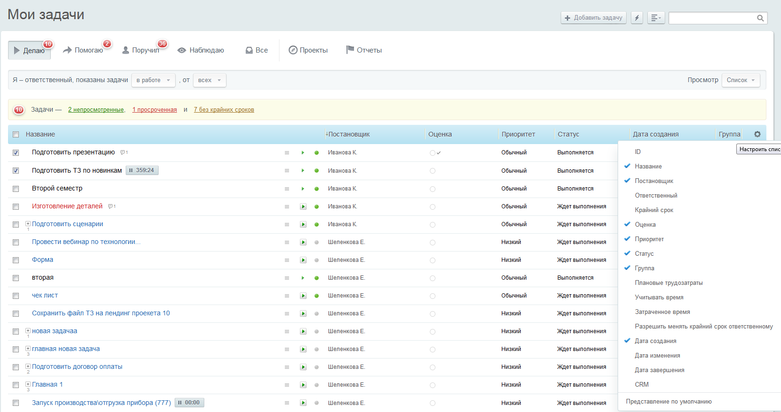
Настройка списка задач и групповые действия
Настройка списка задач с выбором нужных колонок и данных, настройка ширины
Действия с группой задач: смена ответственного (например, если сотрудник ушел в отпуск или уволился), перенос крайнего срока и т.д.
Все изменения сохраняются персонально, каждый сотрудник может настроить свой список

Slide 52
И еще в новой версии «Битрикс24»:

Slide 53
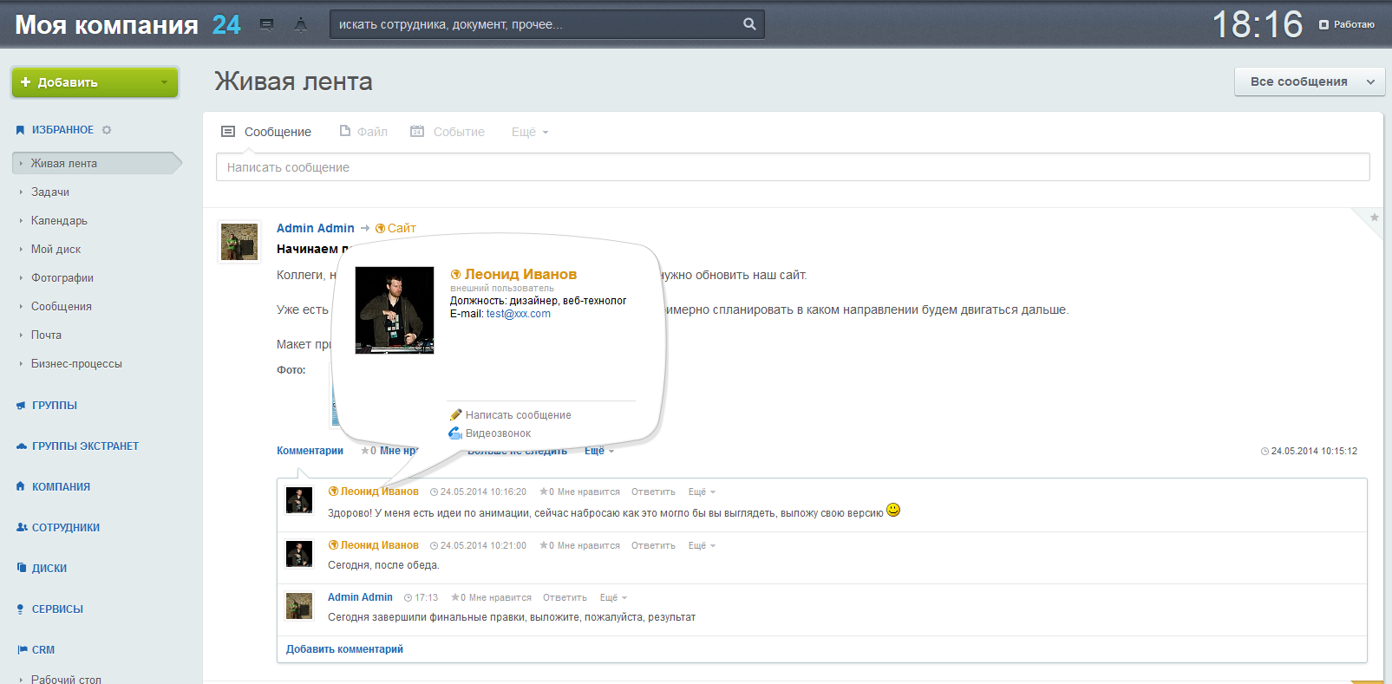
Еще в новом «Битрикс24»
Мобильное приложение для экстранет-пользователей
Визуальная маркировка внешних пользователей (из экстранета)
Новая форма приглашения пользователей в Битрикс24 (с созданием ящика и добавлением в группы)

Slide 54
Приложения24

Slide 55
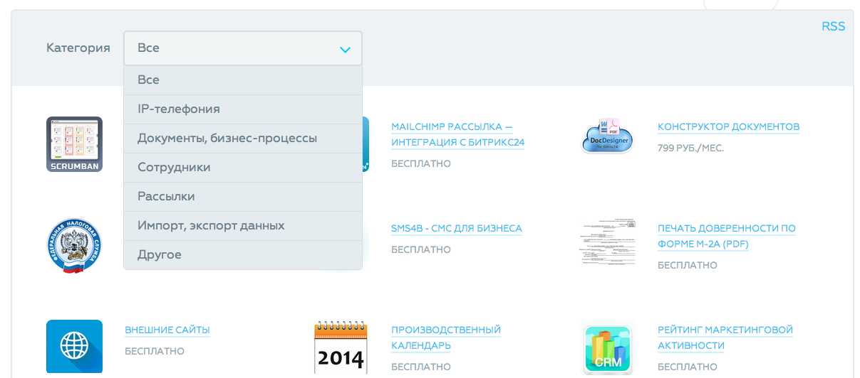
Каталог приложений
Бесплатные и платные веб-приложения для расширения функционала «Битрикс24»
Веб-приложения разработаны партнерами «1С-Битрикс»
Открытый API (Rest API)
Документация
bitrix24.ru/apps/
Для разработчиков

Slide 56
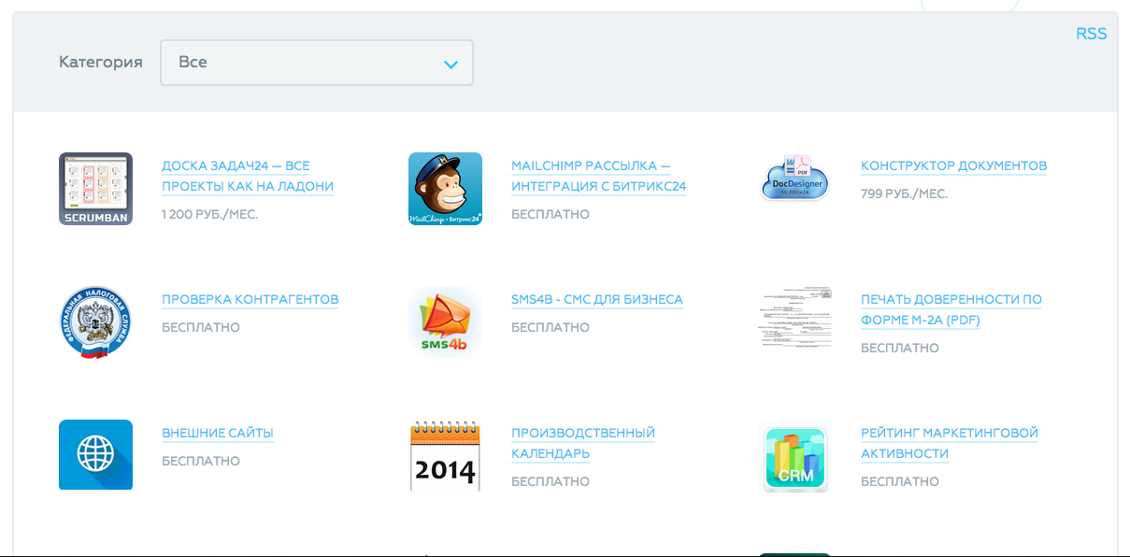
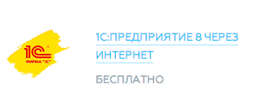
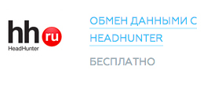
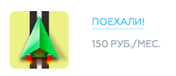
Лидеры «Приложений24»

Slide 57
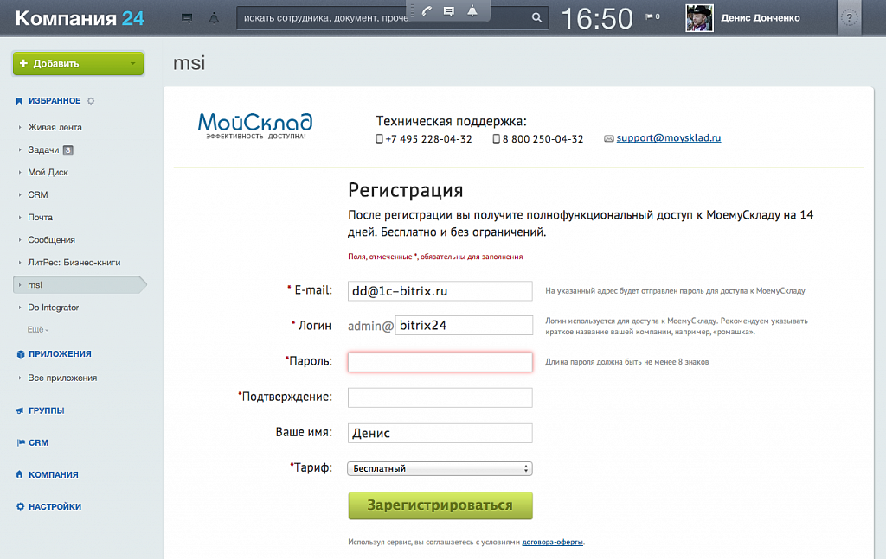
2280 рублей / месяц

Slide 58
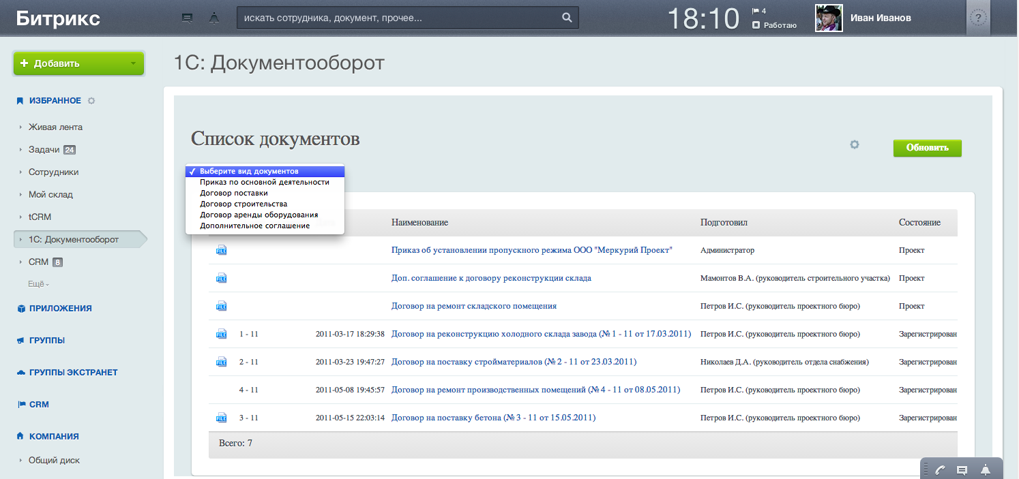
1С:Документооборот

Slide 59
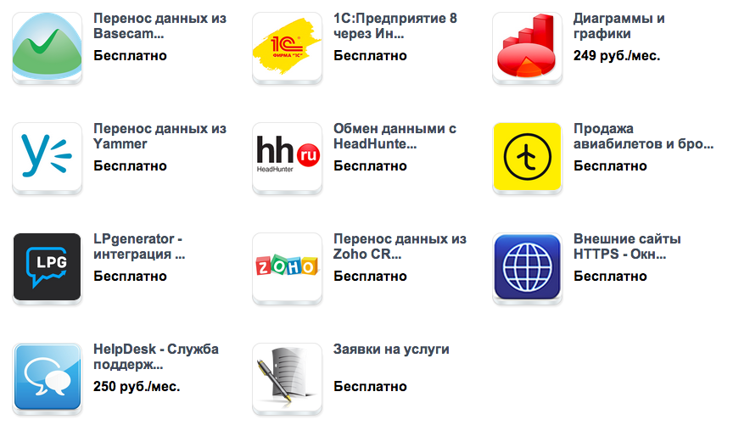
И другие приложения
bitrix24.ru/apps/

Slide 61
Network

Slide 62
Битрикс24.Network объединяет компании
Общайтесь с клиентами, партнерами, коллегами по бизнесу - даже с теми, у которых еще нет «Битрикс24»
Не нужно ничего устанавливать и настраивать – все есть на bitrix24.net!
Добавьте клиентов, друзей, партнеров в один клик: из соцсетей, по e-mail или найдите нужный контакт в глобальной сети Битрикс24.Network
Делайте бесплатные видео/аудио звонки, общайтесь в чате. Бесплатно!

Slide 66
Коммуникации между «Битрикс24» и внешними пользователями

Slide 68
Новое в «Битрикс24»
Мобильные видеозвонки
Телефония: входящие звонки, интеграция с CRM
Обновление CRM: коммерческое предложение, борьба с дубликатами, расширенный импорт данных, новая таблица товаров
Битрикс24.Почта: корпоративный почтовый сервер – недостающее звено полной цепочки инструментов для бизнеса
Задачи и проекты: обновление
Мобильное приложение для экстранет-пользователей
Новое приглашение сотрудников в «Битрикс24»
Приложения24 - продажа SaaS-сервисов
Битрикс24.Network – центр бизнес-коммуникаций

Slide 69
Цены
Даты выпуска обновлений:
Задачи, новая форма приглашения сотрудника
вышло
Входящие звонки, CRM, Битрикс24.Network, Битрикс24.Почта
28 мая
Видеозвонки в мобильном, мобильное приложение для экстранета
2-ая половина июня

Slide 70
Зарегистрируйте свой «Битрикс24» до
1 июня 2014 г. и получите +5 Гб места
в облаке навсегда!
Ваш промокод: leto2014
А если у вас уже есть «Битрикс24», поделитесь промокодом с друзьями ☺

Slide 71
Спасибо за внимание.
Вопросы?
#bitrix24

Slide 72
#bitrix24

